Slide 1





MODELOS ZENTENO
Calibración, holdout y estimación con CO₂
Modelos G/F y azúcar único S
Filtros EKF y UKF
Diagnostics 16 y 17 · EKF 02, 03 y 04
2 de noviembre de 2026
Notes:
Presentación basada en las ejecuciones guardadas de diagnostics 16/17 y EKF 02/03/04. Corte de revisión: 2 de noviembre de 2026. Adaptaciones del repositorio, no reproducción literal del artículo original.

Slide 2
Modelos y ensayos
Química, gas y filtros tienen roles de datos distintos
Etapa | Modelo / señal | Datos y función
Química G/F | X, N, G, F, E | 004–009 · ajuste previo congelado en 16
Química S | X, N, S, E | 004–009 · nuevo ajuste de 5 parámetros en 17
Química reservada | Analítica offline | 019–021 · contraste de estados
Gas histórico | CO₂ RAW | 019–021 · calibración anterior del gas
Holdout gas | CO₂ RAW | 016–018 · transferencia de gas
EKF / UKF | Sólo CO₂ causal | 016–021 · evaluación retrospectiva
019–021 no es holdout conjunto de química y gas. Ninguna medición offline entra en los filtros.
2
Notes:
FUENTES DEL REPOSITORIO:
notebooks/diagnostics/16_zenteno_recalibration_legacy_treatment.executed.ipynb, celda 0 (índice desde 0)
notebooks/diagnostics/17_zenteno_single_sugar.executed.ipynb, celda 0 (índice desde 0)
notebooks/EKF/04_ukf_ekf_both_models.executed.ipynb, celda 0 (índice desde 0)

Slide 3
Modelo G/F · cinética y balances
Concentraciones en g/L · tiempo en h · términos ε omitidos en la escritura
μ = μ₀ a_{μ}(T) N/(N + K_{N}(T))
β_{G} = β_{G0} a_{β}(T) G/(G + K_{G}(T)) · K_{iE}(T)/(E + K_{iE}(T))
β_{F} = β_{F0} a_{β}(T) F/(F + K_{F}(T)) · K_{iG}(T)/(G + K_{iG}(T)) · K_{iE}(T)/(E + K_{iE}(T))
dX/dt = (μ − k_{d})X dN/dt = −μX/Y_{X/N} dE/dt = (β_{G} + β_{F})X
dG/dt = −X[μ/Y_{X/G} + β_{G}/Y_{E/G} + m·G/(G + F)]
dF/dt = −X[μ/Y_{X/F} + β_{F}/Y_{E/F} + m·F/(G + F)]
Si G ≤ 0 o F ≤ 0: μ = 0. Continúan la fermentación del azúcar restante y la mortalidad.
3
Notes:
FUENTES DEL REPOSITORIO:
notebooks/diagnostics/16_zenteno_recalibration_legacy_treatment.executed.ipynb, celda 3 (índice desde 0)
src/wine_fermentation/model.py: kinetic_terms y rhs

Slide 4
Leyes térmicas, mantenimiento y mortalidad
Las dos formulaciones conservan las mismas dependencias
a(T; E_{a}, T_{r}) = exp[E_{a}(T − T_{r})/(R T_{r}T)] R = 8.314 J/(mol K)
Término | Ea [J/mol] | Tr [K] | Aplicación
aμ | 59 453 | 300.00 | Crecimiento
aβ | 11 000 | 296.15 | Fermentación
aK | 46 055 | 293.15 | KN, KG, KF, KiG, KiE y KS
am | 37 681 | 293.30 | Mantenimiento
m = m₀ a_{m}(T) · S/(S + 1) S = G + F
T_{d}(E) = −0.0001E³ + 0.0049E² − 0.1279E + 315.89
k_{d} = 0 si T < T_{d} ; k_{d} = k_{d0} exp[0.0415E + 130000(T−305.65)/(305.65RT)] si T ≥ T_{d}
4
Notes:
FUENTES DEL REPOSITORIO:
notebooks/diagnostics/17_zenteno_single_sugar.executed.ipynb, celda 3 (índice desde 0)
src/wine_fermentation/model.py: FIXED_CONSTANTS, kinetic_terms

Slide 5
Modelo G/F · parámetros congelados
Valores de diagnostics 16 · ocho estimados previamente y siete fijos
Parámetro | Valor | Unidad / referencia | Estado
μ₀ | 0.094031474 | h⁻¹ · Tr=300 K | ajuste previo
βG₀ | 0.42243677 | gE/(gX h) · 296.15 K | ajuste previo
βF₀ | 0.62365525 | gE/(gX h) · 296.15 K | ajuste previo
KiG₀ | 65.019939 | g/L · 293.15 K | ajuste previo
KiE₀ | 96.265166 | g/L · 293.15 K | ajuste previo
YX/N | 6.4562258 | gX/gN | ajuste previo
YE/G | 0.46845854 | gE/gG | ajuste previo
YE/F | 0.51132786 | gE/gF | ajuste previo
KN₀ | 0.0082578602 | g/L · 293.15 K | fijo · KN(23°C)=0.01
KG₀ | 4.4007754 | g/L · 293.15 K | fijo · theta_full
KF₀ | 19.296084 | g/L · 293.15 K | fijo · theta_full
kd₀ | 0.00044 | h⁻¹ | fijo · Zenteno
YX/G | 0.96609356 | gX/gG | fijo · theta_full
YX/F | 1.1098959 | gX/gF | fijo · theta_full
m₀ | 0.018338579 | gS/(gX h) · 293.3 K | fijo · theta_full
5
Notes:
FUENTES DEL REPOSITORIO:
notebooks/diagnostics/16_zenteno_recalibration_legacy_treatment.executed.ipynb, celda 5 (índice desde 0)
notebooks/diagnostics/16_zenteno_recalibration_legacy_treatment.executed.ipynb, celda 1 (índice desde 0)
Los parámetros completos, a precisión de la celda, son los registrados en el notebook citado. La tabla de la lámina redondea a ocho cifras significativas.

Slide 6
Modelo S · ecuaciones y parámetros
S = G + F · Kie fijo es el modelo S usado en EKF y UKF
μ = μ₀a_{μ} N/(N+K_{N})
β_{S} = β_{S0}a_{β} S/(S+K_{S}) · K_{iE}/(E+K_{iE})
dX/dt = (μ−k_{d})X dN/dt = −μX/Y_{X/N}
dS/dt = −X[μ/Y_{X/S} + β_{S}/Y_{E/S} + m]
dE/dt = β_{S}X Y_{X/S} = (1/Y_{X/G} + 1/Y_{X/F})⁻¹ = 0.516507
μ₀ [h⁻¹] | βS₀ [gE/(gX h)] | KS₀ [g/L] | KiE₀ [g/L] | YX/N | YE/S
0.09085059 | 0.81896645 | 23.04656457 | 96.26516563 | 6.49733161 | 0.48931809
μ = 0 si S ≤ 0. KN₀, kd₀, m₀ y leyes térmicas heredados de G/F.
6
Notes:
FUENTES DEL REPOSITORIO:
notebooks/diagnostics/17_zenteno_single_sugar.executed.ipynb, celda 1 (índice desde 0)
notebooks/diagnostics/17_zenteno_single_sugar.executed.ipynb, celda 3 (índice desde 0)
notebooks/EKF/04_ukf_ekf_both_models.executed.ipynb, celda 6 (índice desde 0)

Slide 7
Calibración · datos, pesos y pulsos
Sólo LAB004–009 · iniciales excluidas del objetivo
J(θ) = (1/n) Σ[(y_{modelo} − y_{dato})/σ]² σ_{S} = √(σ_{G}² + σ_{F}²)
Variable | σ [g/L] | Tratamiento
X | 0.50 | max(0.50, 3σréplica), σréplica=0.118934
N | max(0.012, 0.08|N|) | ≤20 mg/L a cero, excluir después de agotamiento+12 h
G, F | max(2.5, 0.025|y|) | S sólo si existen G y F en la misma muestra
E | max(2, 0.025|E|) | Conservar las muestras disponibles
N(t_{p}⁺) = N(t_{p}⁻) + ΔN X, G, F, E continuos
X₀ corregida: LAB004 0.3225 · LAB005 0.3375 g/L
LAB006: N(122 h)=0, corte 134 h. Si muestra y pulso coinciden, muestra antes del salto.
7
Notes:
FUENTES DEL REPOSITORIO:
notebooks/diagnostics/16_zenteno_recalibration_legacy_treatment.executed.ipynb, celda 3 (índice desde 0)
notebooks/diagnostics/17_zenteno_single_sugar.executed.ipynb, celda 3 (índice desde 0)
src/wine_fermentation/model.py: sigma_for_state

Slide 8
Modelo S · Kie fijo frente a libre
Dos inicios deterministas · selección por objetivo de entrenamiento
Parámetro | Kie fijo · actual | Kie libre · previo | Cotas de ajuste
μ₀ | 0.09085059 | 0.08934686 | 0.05–1
βS₀ | 0.81896645 | 0.77905181 | 0.1–20
KS₀ | 23.046565 | 51.793276 | 0.1–200
KiE₀ | 96.265166 | 999.989454 | fijo / 5–1000
YX/N | 6.4973316 | 6.1936885 | 1–100
YE/S | 0.48931809 | 0.48931964 | 0.1–0.5114
MSE ponderado | 3.35187379 | 3.24367875 | +3.34% con Kie fijo
KS₀ baja 55.5% al fijar KiE₀. Kie libre queda cerca de su cota superior.
Compatible con compensación KS/Kie, sin demostrar identificabilidad.
8
Notes:
FUENTES DEL REPOSITORIO:
notebooks/diagnostics/17_zenteno_single_sugar.executed.ipynb, celda 3 (índice desde 0)
notebooks/diagnostics/17_zenteno_single_sugar.executed.ipynb, celda 5 (índice desde 0)
Kie fijo: ambos inicios convergen, MSE 3.3519468159302472 y 3.351873791316926, nfev 16 y 13. Sin rechazos numéricos. Valores singulares del Jacobiano de log-parámetros: 216.11445004,102.24069069,90.14741884,22.77896296,6.44700528. Los costes de G/F y S tienen objetivos distintos y no son directamente comparables.

Slide 9
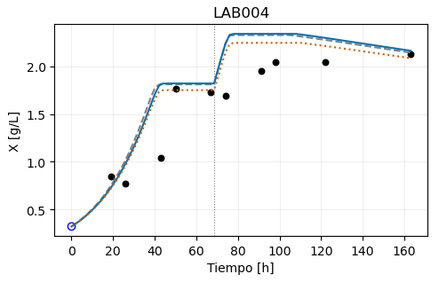
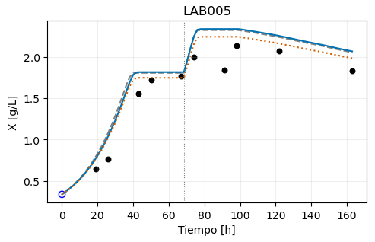
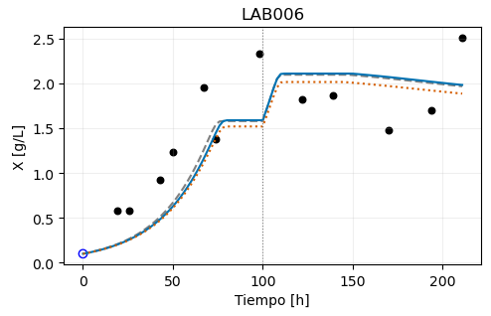
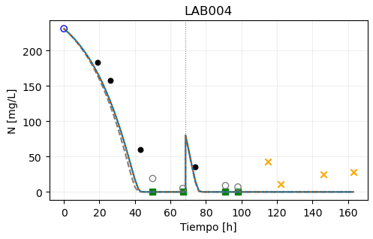
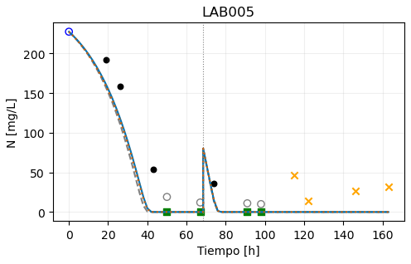
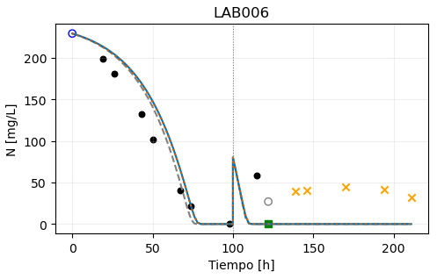
Calibración química · LAB004–006
Gris -- G/F (16) · Azul S/Kie fijo · Naranja : S/Kie libre · Negro datos
Biomasa viable X [g/L]
YAN N [mg/L]
9
Notes:
Puntos originales, transformados, excluidos e iniciales conservados en las figuras. Verde: YAN transformado usado. Naranja cruz: excluido. Círculo vacío gris: original transformado. Círculo vacío azul: inicial. Líneas verticales: nutrición.
FUENTES DEL REPOSITORIO:
notebooks/diagnostics/17_zenteno_single_sugar.executed.ipynb, celda 4 (índice desde 0)

Slide 10
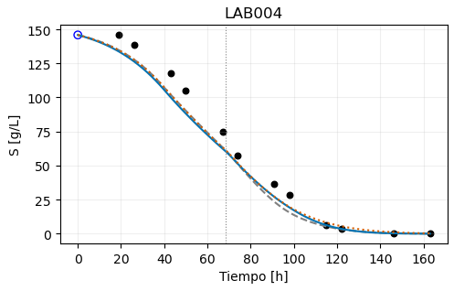
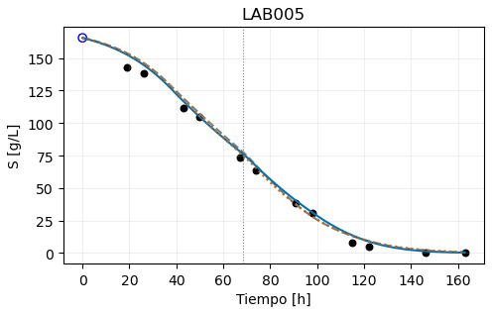
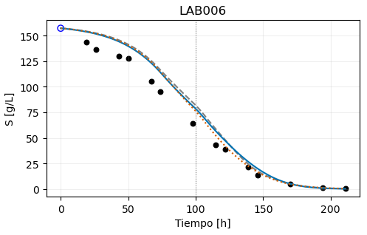
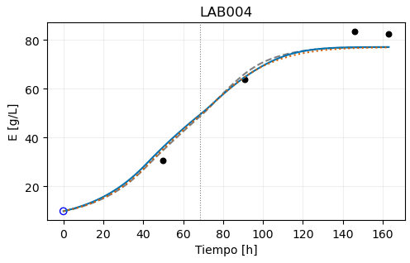
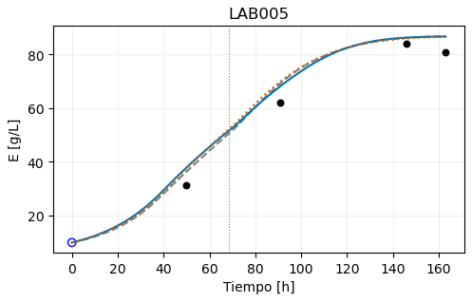
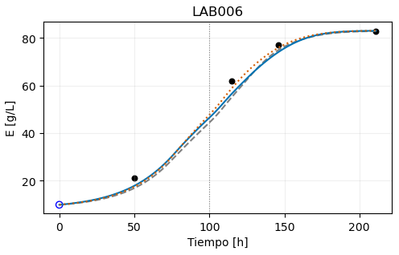
Calibración de azúcar y etanol · LAB004–006
Gris -- G/F (16) · Azul S/Kie fijo · Naranja : S/Kie libre · Negro datos
Azúcar total S = G + F [g/L]
Etanol E [g/L]
10
Notes:
FUENTES DEL REPOSITORIO:
notebooks/diagnostics/17_zenteno_single_sugar.executed.ipynb, celda 4 (índice desde 0)

Slide 11
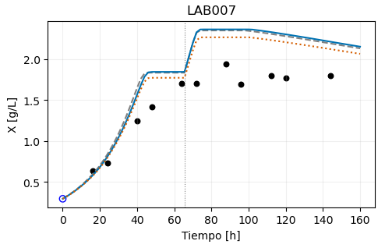
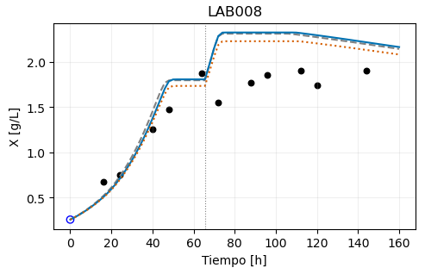
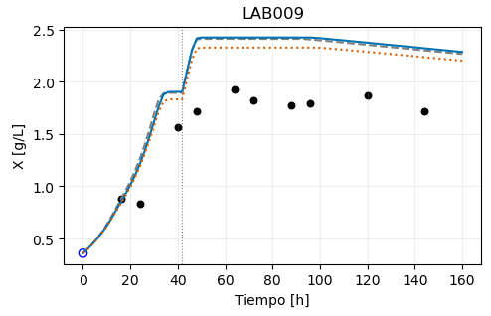
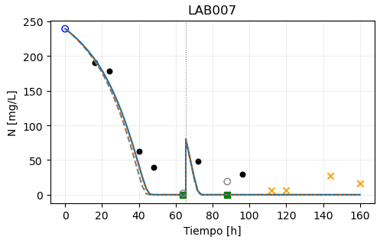
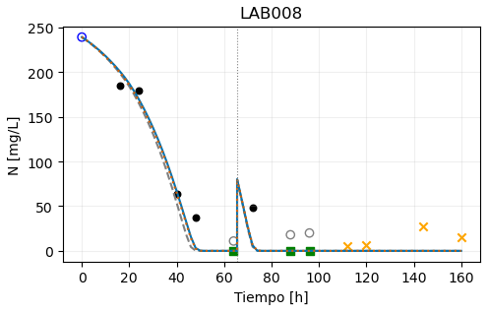
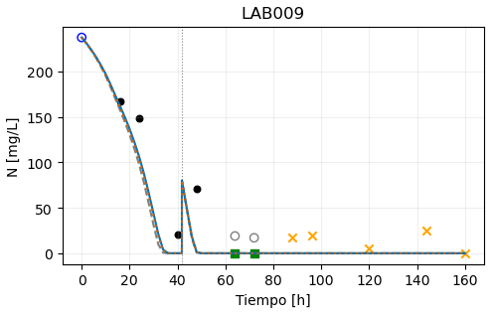
Calibración química · LAB007–009
Gris -- G/F (16) · Azul S/Kie fijo · Naranja : S/Kie libre · Negro datos
Biomasa viable X [g/L]
YAN N [mg/L]
11
Notes:
Puntos originales, transformados, excluidos e iniciales conservados en las figuras. Verde: YAN transformado usado. Naranja cruz: excluido. Círculo vacío gris: original transformado. Círculo vacío azul: inicial. Líneas verticales: nutrición.
FUENTES DEL REPOSITORIO:
notebooks/diagnostics/17_zenteno_single_sugar.executed.ipynb, celda 4 (índice desde 0)

Slide 12
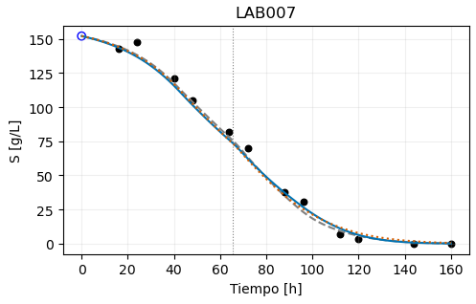
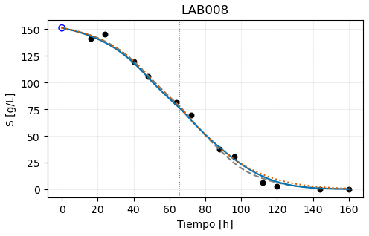
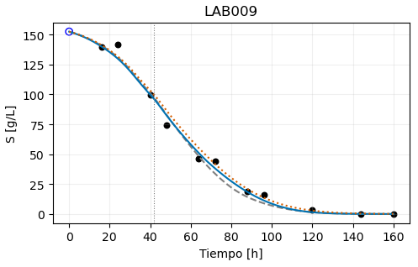
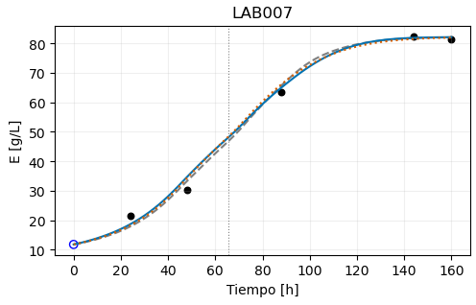
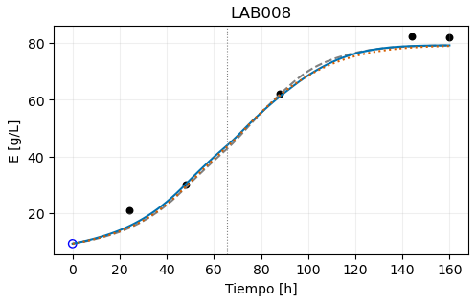
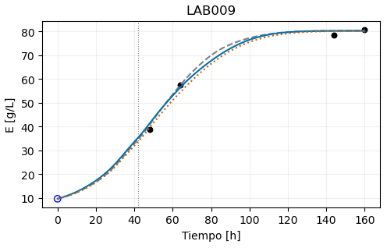
Calibración de azúcar y etanol · LAB007–009
Gris -- G/F (16) · Azul S/Kie fijo · Naranja : S/Kie libre · Negro datos
Azúcar total S = G + F [g/L]
Etanol E [g/L]
12
Notes:
FUENTES DEL REPOSITORIO:
notebooks/diagnostics/17_zenteno_single_sugar.executed.ipynb, celda 4 (índice desde 0)

Slide 13
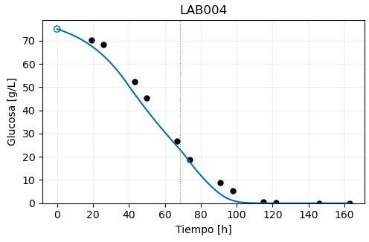
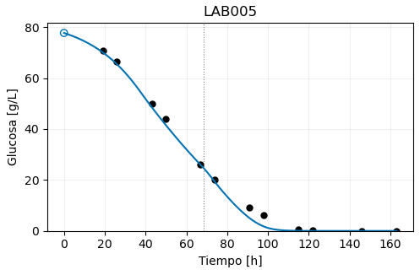
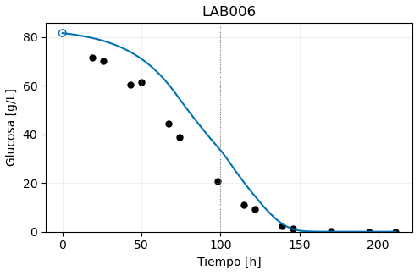
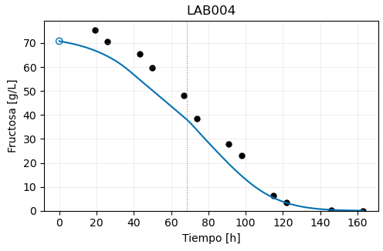
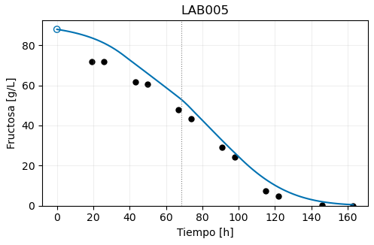
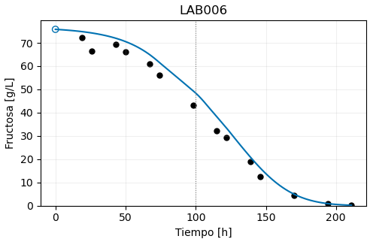
Modelo G/F · azúcares separados · LAB004–006
Azul G/F (16) · Negro datos usados · Círculo azul inicial
Glucosa G [g/L]
Fructosa F [g/L]
13
Notes:
Figuras originales del modelo G/F.
notebooks/diagnostics/16_zenteno_recalibration_legacy_treatment.executed.ipynb, celda 7 (índice desde 0)

Slide 14
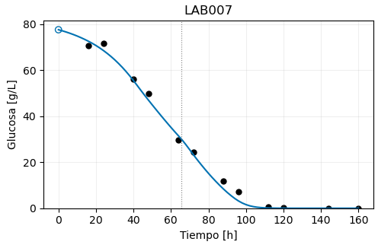
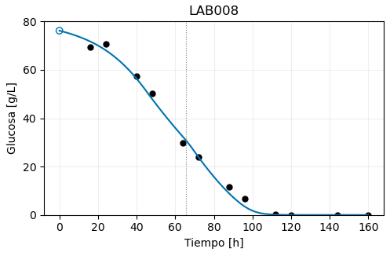
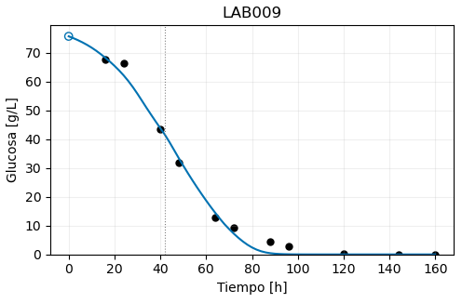
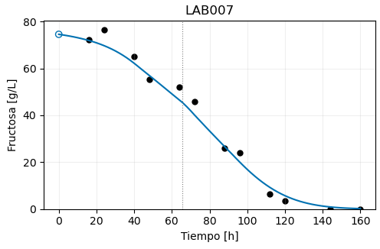
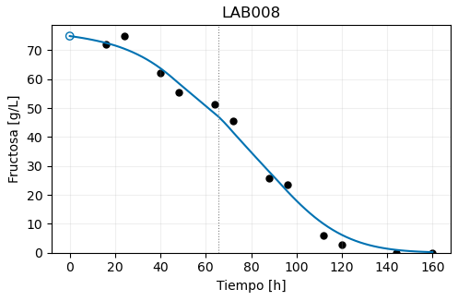
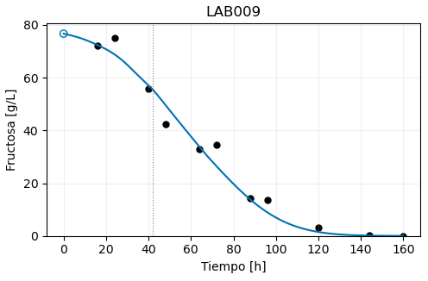
Modelo G/F · azúcares separados · LAB007–009
Azul G/F (16) · Negro datos usados · Círculo azul inicial
Glucosa G [g/L]
Fructosa F [g/L]
14
Notes:
Figuras originales del modelo G/F.
notebooks/diagnostics/16_zenteno_recalibration_legacy_treatment.executed.ipynb, celda 7 (índice desde 0)

Slide 15
Capa de CO₂ · producción, depósito y emisión
Misma pareja kLa / ganancia congelada para los dos modelos
q_{prod} = X[μ/12.72 + (β_{G}+β_{F})/1.05] o X[μ/12.72 + β_{S}/1.05]
z = clip((S₀ − S − 5)/5, 0, 1) A = z²(3 − 2z)
dC_{d}/dt = min(Aq_{prod}, k_{L}a·max(C_{sat} − C_{d},0))
q_{gas} = Aq_{prod} − dC_{d}/dt q_{pred} = g·q_{gas}
kLa [h⁻¹] | g [−] | Csat [g/L] | Cd₀ [g/L] | Activación
0.0746788764 | 0.6352389118 | 1.5 | 0 | 5–10 g/L consumidos
La ganancia queda fuera del balance. A atenúa la fuente efectiva y altera la relación CO₂/etanol durante la transición.
15
Notes:
FUENTES DEL REPOSITORIO:
notebooks/diagnostics/16_zenteno_recalibration_legacy_treatment.executed.ipynb, celda 9 (índice desde 0)
notebooks/diagnostics/17_zenteno_single_sugar.executed.ipynb, celda 1 (índice desde 0)

Slide 16
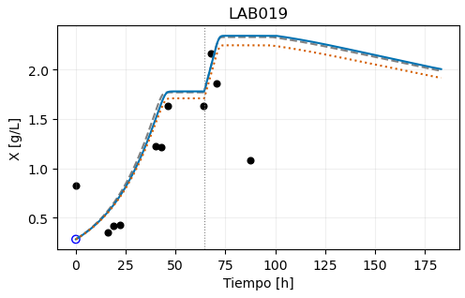
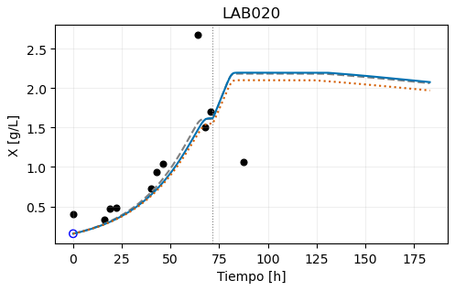
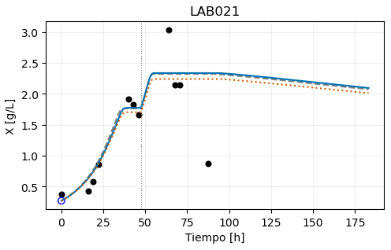
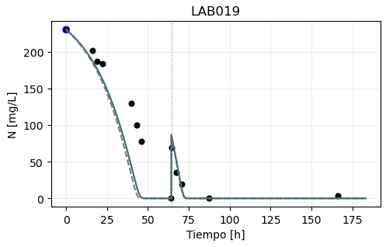
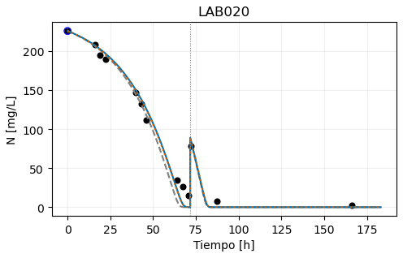
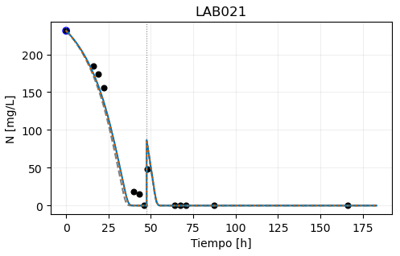
Evaluación química reservada · LAB019–021
Gris -- G/F (16) · Azul S/Kie fijo · Naranja : S/Kie libre · Negro datos
Biomasa viable X [g/L]
YAN N [mg/L]
16
Notes:
FUENTES DEL REPOSITORIO:
notebooks/diagnostics/17_zenteno_single_sugar.executed.ipynb, celda 4 (índice desde 0)

Slide 17
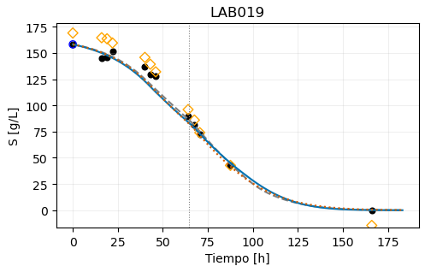
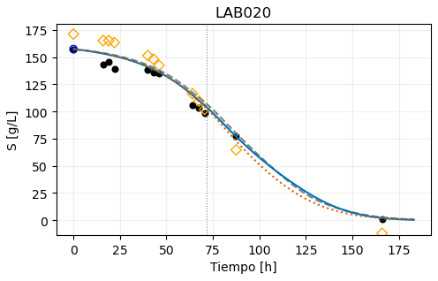
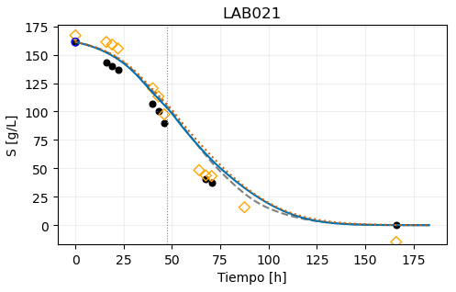
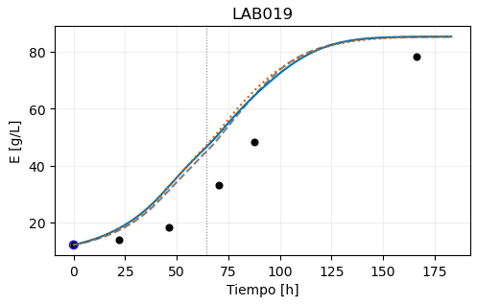
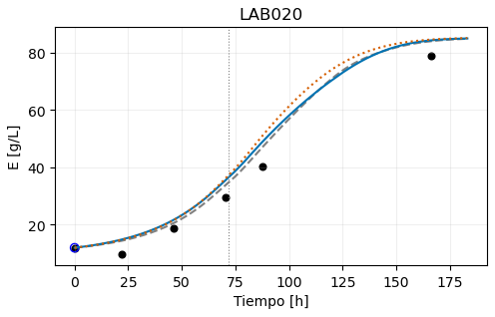
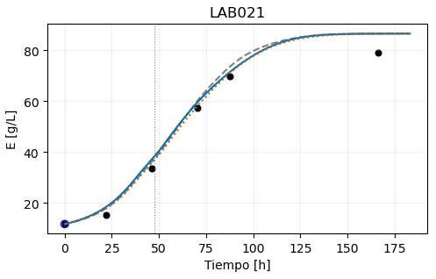
Azúcar y etanol reservados · LAB019–021
Gris -- G/F (16) · Azul S/Kie fijo · Naranja : S/Kie libre · Negro datos · Rombo vacío S por densidad
Azúcar total S [g/L]
Etanol E [g/L]
17
Notes:
FUENTES DEL REPOSITORIO:
notebooks/diagnostics/17_zenteno_single_sugar.executed.ipynb, celda 4 (índice desde 0)

Slide 18
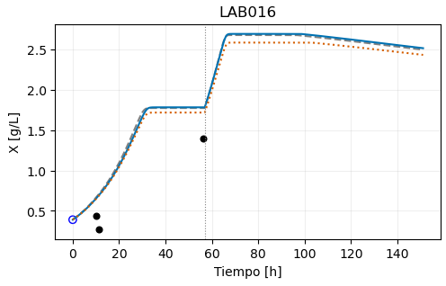
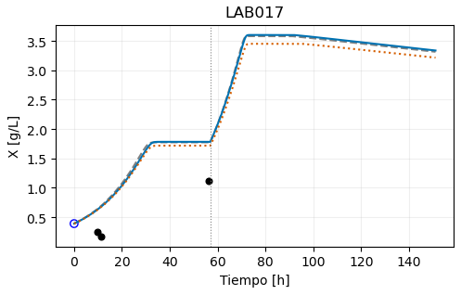




Transferencia química · LAB016–018
Gris -- G/F (16) · Azul S/Kie fijo · Naranja : S/Kie libre · Negro datos · Rombo vacío S por densidad
Biomasa viable X [g/L]
Azúcar total S [g/L]
18
Notes:
Biomasa con tres muestras posteriores a la inicial por LAB. Densidad como contraste gráfico, sin incorporar al ajuste. No hay analítica N/E reservada en estos ensayos. Conversión lineal S=2.5(ρ−1000), no composición química medida.
FUENTES DEL REPOSITORIO:
notebooks/diagnostics/17_zenteno_single_sugar.executed.ipynb, celda 4 (índice desde 0)

Slide 19



CO₂ · LAB019–021 · calibración histórica de gas
Gris -- G/F (16) · Azul S/Kie fijo · Naranja : S/Kie libre · Negro RAW, mediana horaria
LAB019
LAB020
LAB021
LAB | n | G/F (16) | S/Kie fijo | S/Kie libre
LAB019 | 166 | 0.1125 | 0.1226 | 0.1278
LAB020 | 172 | 0.0733 | 0.0723 | 0.0569
LAB021 | 166 | 0.1869 | 0.1925 | 0.1983
RMSE [g/(L h)] sobre medianas horarias. Parámetros de gas restaurados, sin reajuste en esta ejecución.
19
Notes:
FUENTES DEL REPOSITORIO:
notebooks/diagnostics/17_zenteno_single_sugar.executed.ipynb, celda 4 (índice desde 0)
notebooks/diagnostics/16_zenteno_recalibration_legacy_treatment.executed.ipynb, celda 9 (índice desde 0)

Slide 20



CO₂ · LAB016–018 · holdout de gas
Gris -- G/F (16) · Azul S/Kie fijo · Naranja : S/Kie libre · Negro RAW, mediana horaria
LAB016
LAB017
LAB018
LAB | n | G/F (16) | S/Kie fijo | S/Kie libre
LAB016 | 152 | 0.1356 | 0.1409 | 0.1237
LAB017 | 141 | 0.1380 | 0.1441 | 0.1297
LAB018 | 141 | 0.1255 | 0.1328 | 0.1209
RMSE [g/(L h)] sobre medianas horarias. Parámetros de gas restaurados, sin reajuste en esta ejecución.
20
Notes:
FUENTES DEL REPOSITORIO:
notebooks/diagnostics/17_zenteno_single_sugar.executed.ipynb, celda 4 (índice desde 0)
notebooks/diagnostics/16_zenteno_recalibration_legacy_treatment.executed.ipynb, celda 9 (índice desde 0)

Slide 21
Modelos sin filtro · error químico reservado
Media del RMSE de cada ensayo · métricas distintas para cada variable
Variable | Ensayos | G/F (16) | S/Kie fijo | S/Kie libre
X [g/L] | 6 | 0.464 | 0.463 | 0.443
N [mg/L] | 3 | 25.122 | 22.534 | 22.915
S [g/L] | 3 | 9.413 | 9.324 | 10.011
E [g/L] | 3 | 7.193 | 7.749 | 8.082
La reducción a S conserva errores similares, con cambios según variable y ensayo.
Kie libre cerca de cota limita la interpretación de sus parámetros.
Mismas muestras entre modelos. Incluye NUT / GF disponible según diagnostics 17. No equivale a RMSE global.
21
Notes:
FUENTES DEL REPOSITORIO:
notebooks/diagnostics/17_zenteno_single_sugar.executed.ipynb, celda 4 (índice desde 0)
notebooks/diagnostics/17_zenteno_single_sugar.executed.ipynb, celda 5 (índice desde 0)

Slide 22
Filtros · estados y observación de ventana
EKF 02: G/F · EKF 03: S · EKF/UKF 04: ambas formulaciones
x_{GF} = [X, N, G, F, E, C_{d}, I]^{T} n = 7
x_{S} = [X, N, S, E, C_{d}, I]^{T} n = 6
dI/dt = gq_{gas} Δ = 0.5 h ŷ_{k} = I_{k}⁻/Δ
H_{GF} = [0 0 0 0 0 0 2] H_{S} = [0 0 0 0 0 2]
R = 0.04² = 0.0016 [g/(L h)]²
Tras cada ventana: I = 0 y fila/columna de P asociadas a I = 0.
El acumulador conserva covarianzas cruzadas durante la propagación.
22
Notes:
FUENTES DEL REPOSITORIO:
notebooks/EKF/02_zenteno_co2_only.executed.ipynb, celda 2 (índice desde 0)
notebooks/EKF/03_zenteno_single_sugar_co2_only.executed.ipynb, celda 5 (índice desde 0)
notebooks/EKF/04_ukf_ekf_both_models.executed.ipynb, celda 4 (índice desde 0)
notebooks/EKF/04_ukf_ekf_both_models.executed.ipynb, celda 6 (índice desde 0)

Slide 23
Filtros · señal causal e inicialización
Medias RAW de 30 min · temperatura del último minuto completado
LAB | X₀ [g/L] | N₀ [g/L] | S₀ [g/L] | Ventanas | Updates
019 | 0.283162 | 0.230025 | 158.16 | 332 | 217
020 | 0.153342 | 0.225556 | 157.46 | 344 | 223
021 | 0.270000 | 0.231202 | 161.23 | 332 | 166
016 | 0.390000 | 0.214330 | 172.50 | 302 | 249
017 | 0.390000 | 0.214330 | 172.50 | 282 | 213
018 | 0.390000 | 0.214330 | 172.50 | 282 | 237
Admisión: ≥30 registros, hueco máximo ≤2 min y dos ventanas
válidas consecutivas con CO₂ ≥0.05 g/(L h).
E₀ = 10.010194 g/L, σE₀ = 2 g/L en todos los ensayos.
Escenario sin etanol inicial medido, usando la media LAB004–009.
23
Notes:
FUENTES DEL REPOSITORIO:
notebooks/EKF/04_ukf_ekf_both_models.executed.ipynb, celda 4 (índice desde 0)
notebooks/EKF/04_ukf_ekf_both_models.executed.ipynb, celda 6 (índice desde 0)
La conversión de sccm a g/(L h) usa factor 44.0095*60*0.74/(1000*24.16) dividido por volumen remanente. Regla de validación de la ventana según el código: len>=30 y gaps.max<=2/60. LAB019–021 corrigen por retiradas; LAB016–018 usan 2 L. No filtro centrado. Las medias de 30 min del filtro y las medianas horarias de diagnostics constituyen operadores diferentes.

Slide 24
EKF · propagación y actualización
RK4 de 1 min · propagación de P cada 5 min y en eventos
z = D⁻¹x z_{k}⁻ = f_{k}(z_{k−1}⁺) F_{k} = ∂f_{k}/∂z
P_{k}⁻ = F_{k}P_{k−1}⁺F_{k}^{T} + Q_{d,k}
ν_{k} = y_{k} − Hz_{k}⁻ Ω_{k} = HP_{k}⁻H^{T} + R K_{k} = P_{k}⁻H^{T}/Ω_{k}
z_{k}⁺ = z_{k}⁻ + K_{k}ν_{k}
P_{k}⁺ = (I−K_{k}H)P_{k}⁻(I−K_{k}H)^{T} + K_{k}RK_{k}^{T}
Jacobiano por diferencias finitas: ε=10⁻⁵ en coordenadas escaladas.
F y K cambian con el estado, temperatura y ventana. Joseph + simetrización.
24
Notes:
FUENTES DEL REPOSITORIO:
notebooks/EKF/04_ukf_ekf_both_models.executed.ipynb, celda 4 (índice desde 0)
notebooks/EKF/04_ukf_ekf_both_models.executed.ipynb, celda 6 (índice desde 0)

Slide 25
Covarianza inicial P₀ y escalamiento
Mismas hipótesis para EKF y UKF dentro de cada modelo
D_{GF} = diag(0.3, 0.25, 80, 80, 15, 0.2, 1)
D_{S} = diag(0.3, 0.25, 160, 15, 0.2, 1)
P_{z,0} = D⁻¹P_{x,0}D^{−T} σ_{X0} = max(0.03, 0.2X₀)
Componente | G/F · 019–021 | S · todos
Var(X), Var(N) | σX₀², 0.000225 | σX₀², 0.000225
Azúcar | Var(G)=12.5, Var(F)=37.5 | Var(S)=25
Cov(G,F) | −12.5 | No aplica
Var(E), Var(Cd), Var(I) | 4, 0, 0 | 4, 0, 0
Var(G+F)=Var(S)=25. En 016–018 se propaga incertidumbre de total y de reparto G/F.
25
Notes:
FUENTES DEL REPOSITORIO:
notebooks/EKF/04_ukf_ekf_both_models.executed.ipynb, celda 4 (índice desde 0)
notebooks/EKF/04_ukf_ekf_both_models.executed.ipynb, celda 6 (índice desde 0)

Slide 26
Ruido de proceso · fuentes y mapeo G/F
Qc se define por cuatro flujos independientes
Q_{c} = diag(0.003², 0.08², 0.08², 0.01²)
Q_{d,k} = D⁻¹ L(x) Q_{c} L(x)^{T} D^{−T} Δt
Fila de L | Crecimiento | Consumo G | Consumo F | Fuente gas
X | 1 | 0 | 0 | 0
N | −0.15488925 | 0 | 0 | 0
G | −1.03509644 | −1 | 0 | 0
F | −0.90098544 | 0 | −1 | 0
E | 0 | 0.46845854 | 0.51132786 | 0
Cd | δ A p₁ | δ A p₂ | δ A p₃ | δ A
I | g(1−δ)A p₁ | g(1−δ)A p₂ | g(1−δ)A p₃ | g(1−δ)A
p = [1/12.72, YE/G/1.05, YE/F/1.05, 1]. δ=1 si qef < kLa·max(1.5−Cd,0), si no δ=0.
26
Notes:
FUENTES DEL REPOSITORIO:
notebooks/EKF/04_ukf_ekf_both_models.executed.ipynb, celda 4 (índice desde 0)

Slide 27
Ruido de proceso · mapeo del modelo S
Dos fuentes de consumo independientes, aunque el azúcar sea un único estado
Fila de L | Crecimiento | Consumo 1 | Consumo 2 | Fuente gas
X | 1 | 0 | 0 | 0
N | -0.15390934 | 0 | 0 | 0
S | -1.93608188 | −1 | −1 | 0
E | 0 | 0.48931809 | 0.48931809 | 0
Cd | δ A p₁ | δ A p₂ | δ A p₂ | δ A
I | g(1−δ)A p₁ | g(1−δ)A p₂ | g(1−δ)A p₂ | g(1−δ)A
p = [0.07861635, 0.46601723, 0.46601723, 1]
σflujos = [0.003, 0.08, 0.08, 0.01] por √h. P₀, Q y R son hipótesis exploratorias, sin ajuste al holdout.
27
Notes:
FUENTES DEL REPOSITORIO:
notebooks/EKF/04_ukf_ekf_both_models.executed.ipynb, celda 6 (índice desde 0)

Slide 28
UKF · puntos sigma y pesos
Transformación escalada · raíz espectral semidefinida · sin jitter
α = 1 β = 2 κ = 0 λ = α²(n+κ) − n = 0
P = U diag(η) U^{T} B = U diag(√((n+λ)·max(η,0)))
χ₀ = z χ_{i} = z + B_{:,i} χ_{i+n} = z − B_{:,i}
Modelo | n | Puntos | Wm₀ | Wc₀ | Wmᵢ = Wcᵢ, i>0
G/F | 7 | 15 | 0 | 2 | 1/14 = 0.07142857
S | 6 | 13 | 0 | 2 | 1/12 = 0.08333333
Varianzas nulas de Cd e I generan puntos coincidentes. No se aumentan estados con ruido.
Autovalores negativos sólo por redondeo se truncan. Negativos materiales detienen la ejecución.
28
Notes:
FUENTES DEL REPOSITORIO:
notebooks/EKF/04_ukf_ekf_both_models.executed.ipynb, celda 0 (índice desde 0)
notebooks/EKF/04_ukf_ekf_both_models.executed.ipynb, celda 2 (índice desde 0)

Slide 29
UKF · propagación, momentos y restricciones
Mismo Qd local aditivo y misma actualización lineal que el EKF
χ̃_{i,k} = f_{k}(Π(χ_{i,k−1})) z_{k}⁻ = ΣW_{i}^{m}χ̃_{i,k}
P_{k}⁻ = ΣW_{i}^{c}(χ̃_{i,k}−z_{k}⁻)(χ̃_{i,k}−z_{k}⁻)^{T} + Q_{d,k}
Π(x): X,N,G,F,S,E,I ≥ 0 0 ≤ C_{d} ≤ 1.5
Proyección antes del RHS, en etapas RK4 y al final de cada paso.
Media y covarianza se reconstruyen con los puntos propagados.
Tras corregir: recorte de la media y P de Joseph sin truncamiento exacto.
Las proyecciones pueden desplazar la media y modificar la covarianza.
Menos recortes posteriores no implica una distribución física exacta ni consistencia estadística.
29
Notes:
FUENTES DEL REPOSITORIO:
notebooks/EKF/04_ukf_ekf_both_models.executed.ipynb, celda 2 (índice desde 0)

Slide 30



EKF y UKF · CO₂ · LAB019–021
Negro medido · Naranja : EKF G/F · Rosa -- UKF G/F · Azul -. EKF S · Verde UKF S
LAB | n | EKF G/F | UKF G/F | EKF S | UKF S
LAB019 | 332 | 0.0700 | 0.0702 | 0.0631 | 0.0615
LAB020 | 344 | 0.0665 | 0.0786 | 0.0650 | 0.0716
LAB021 | 332 | 0.0857 | 0.0909 | 0.1020 | 0.1044
RMSE [g/(L h)] de la predicción antes de corregir cada ventana. Misma señal y admisión para los cuatro filtros.
30
Notes:
FUENTES DEL REPOSITORIO:
notebooks/EKF/04_ukf_ekf_both_models.executed.ipynb, celda 8 (índice desde 0)

Slide 31



EKF y UKF · CO₂ · holdout LAB016–018
Negro medido · Naranja : EKF G/F · Rosa -- UKF G/F · Azul -. EKF S · Verde UKF S
LAB | n | EKF G/F | UKF G/F | EKF S | UKF S
LAB016 | 302 | 0.0778 | 0.0742 | 0.1010 | 0.0910
LAB017 | 282 | 0.0960 | 0.0835 | 0.1171 | 0.1064
LAB018 | 282 | 0.0810 | 0.0706 | 0.0964 | 0.0834
RMSE [g/(L h)] de la predicción antes de corregir cada ventana. Misma señal y admisión para los cuatro filtros.
31
Notes:
FUENTES DEL REPOSITORIO:
notebooks/EKF/04_ukf_ekf_both_models.executed.ipynb, celda 8 (índice desde 0)

Slide 32






Filtros · biomasa y YAN · LAB019–021
Naranja : EKF G/F · Rosa -- UKF G/F · Azul -. EKF S · Verde UKF S · Negro offline
Biomasa viable X [g/L]
YAN N [mg/L]
32
Notes:
FUENTES DEL REPOSITORIO:
notebooks/EKF/04_ukf_ekf_both_models.executed.ipynb, celda 8 (índice desde 0)

Slide 33






Filtros · azúcar y etanol · LAB019–021
Naranja : EKF G/F · Rosa -- UKF G/F · Azul -. EKF S · Verde UKF S · Negro offline · Rombo densidad
Azúcar total S [g/L]
Etanol E [g/L]
33
Notes:
FUENTES DEL REPOSITORIO:
notebooks/EKF/04_ukf_ekf_both_models.executed.ipynb, celda 8 (índice desde 0)

Slide 34






Filtros · estados en holdout · LAB016–018
Naranja : EKF G/F · Rosa -- UKF G/F · Azul -. EKF S · Verde UKF S · Negro offline · Rombo densidad
Biomasa viable X [g/L]
Azúcar total S [g/L]
34
Notes:
Biomasa es contraste offline disponible. El azúcar total en 016–018 se contrasta con densidad lineal, no entra al RMSE químico del estudio de filtros.
FUENTES DEL REPOSITORIO:
notebooks/EKF/04_ukf_ekf_both_models.executed.ipynb, celda 8 (índice desde 0)

Slide 35
Filtros · error químico frente a offline
Media de RMSE por ensayo · mismas muestras entre las cuatro combinaciones
Variable | Ensayos | EKF G/F | UKF G/F | EKF S | UKF S
X [g/L] | 6 | 0.689 | 0.698 | 0.745 | 0.759
N [mg/L] | 3 | 15.675 | 14.249 | 18.902 | 16.595
S [g/L] | 3 | 7.874 | 10.348 | 8.079 | 10.281
E [g/L] | 3 | 3.894 | 5.270 | 3.552 | 4.536
UKF reduce el error medio de YAN.
Azúcar, etanol y biomasa tienen mayor error medio que con EKF.
Iniciales, NUT y GF sustituido por cero excluidos. No comparar directamente con el soporte de diagnostics 17.
35
Notes:
FUENTES DEL REPOSITORIO:
notebooks/EKF/04_ukf_ekf_both_models.executed.ipynb, celda 8 (índice desde 0)
notebooks/EKF/04_ukf_ekf_both_models.executed.ipynb, celda 9 (índice desde 0)

Slide 36
Restricciones · recortes y consistencia
Recortes posteriores y proyecciones de puntos sigma miden fenómenos diferentes
LAB | Updates | EKF G/F | UKF G/F | EKF S | UKF S
019 | 217 | 54 | 0 | 61 | 0
020 | 223 | 13 | 0 | 9 | 0
021 | 166 | 26 | 0 | 41 | 0
016 | 249 | 127 | 0 | 82 | 0
017 | 213 | 126 | 0 | 86 | 7
018 | 237 | 151 | 0 | 89 | 0
Tabla: actualizaciones con al menos un recorte posterior.
UKF proyecta puntos durante la propagación, incluso sin recorte posterior.
33 032 filas en sigma_clips · 1 180 en posterior_clips.
Las covarianzas y los intervalos siguen siendo exploratorios.
36
Notes:
FUENTES DEL REPOSITORIO:
notebooks/EKF/04_ukf_ekf_both_models.executed.ipynb, celda 8 (índice desde 0)
notebooks/EKF/04_ukf_ekf_both_models.executed.ipynb, celda 9 (índice desde 0)
Registros originales: notebooks/EKF/04_ukf_ekf_both_models.sigma_clips.csv, .posterior_clips.csv, .projection_changes.csv. Los 33,032 registros sigma están agregados por modelo/LAB/paso/estado, no son número de observaciones. NIS medio EKF G/F por LAB019,020,021,016,017,018: 1.6141,1.1747,3.4237,1.4690,2.7138,1.7295. EKF S:1.2418,1.3114,4.9674,3.0327,5.3948,2.7540. No se declara consistencia.

Slide 37
Resultados y alcance
Evaluación retrospectiva · parámetros y matrices congelados
Comparación | Resultado observado
G/F frente a S | La simplificación conserva errores químicos similares
EKF S frente a EKF G/F | CO₂ mejora 019/020 y empeora 021/016–018
UKF frente a EKF | CO₂ mejora en 016–018 para ambos modelos
Estados químicos con UKF | YAN medio mejora, S/E/X medios empeoran
Selección de modelo / filtro | Seguir CO₂ no valida automáticamente los estados
Límites para decidir: compensación de parámetros, covarianzas supuestas
y proyecciones frecuentes cerca de los límites físicos.
37
Notes:
FUENTES DEL REPOSITORIO:
notebooks/EKF/04_ukf_ekf_both_models.executed.ipynb, celda 9 (índice desde 0)
notebooks/EKF/03_zenteno_single_sugar_co2_only.executed.ipynb, celda 7 (índice desde 0)
notebooks/diagnostics/17_zenteno_single_sugar.executed.ipynb, celda 5 (índice desde 0)

Slide 38
Anexo · iniciales y pulsos de nutrición
Datos usados por filtros · E₀=10.010194 g/L · Cd₀=I₀=0
LAB | G₀ [g/L] | F₀ [g/L] | tp [h] | ΔN [g/L] | Horizonte [h]
019 | 79.19 | 78.97 | 64.333333 | 0.08648649 | 166
020 | 77.94 | 79.52 | 71.666667 | 0.08888889 | 172.333333
021 | 80.19 | 81.04 | 47.5 | 0.08648649 | 166
016 | 84.158815 | 88.341185 | 56.935556 | 0.14 | 151.1
017 | 84.158815 | 88.341185 | 56.933611 | 0.28 | 141
018 | 84.158815 | 88.341185 | 56.931667 | 0.14 | 141
LAB019–021: dosis corregidas por volumen remanente, sin añadir líquido.
LAB017: pulso nominal consolidado. Dosis conocidas, sin ruido de pulso.
38
Notes:
FUENTES DEL REPOSITORIO:
notebooks/EKF/04_ukf_ekf_both_models.executed.ipynb, celda 4 (índice desde 0)
notebooks/EKF/04_ukf_ekf_both_models.executed.ipynb, celda 6 (índice desde 0)
notebooks/diagnostics/16_zenteno_recalibration_legacy_treatment.executed.ipynb, celda 9 (índice desde 0)

Slide 39
Anexo · P₀ numérica · LAB019
Coordenadas físicas · redondeo de X₀ según la tabla guardada
 | X | N | G | F | E | Cd | I
X | 0.003207229 | 0 | 0 | 0 | 0 | 0 | 0
N | 0 | 0.000225 | 0 | 0 | 0 | 0 | 0
G | 0 | 0 | 12.5 | -12.5 | 0 | 0 | 0
F | 0 | 0 | -12.5 | 37.5 | 0 | 0 | 0
E | 0 | 0 | 0 | 0 | 4 | 0 | 0
Cd | 0 | 0 | 0 | 0 | 0 | 0 | 0
I | 0 | 0 | 0 | 0 | 0 | 0 | 0
P_{S,0} = diag(0.003207229, 0.000225, 25, 4, 0, 0)
P_{z,0} = D⁻¹P_{x,0}D^{−T}
39
Notes:
FUENTES DEL REPOSITORIO:
notebooks/EKF/04_ukf_ekf_both_models.executed.ipynb, celda 4 (índice desde 0)
notebooks/EKF/04_ukf_ekf_both_models.executed.ipynb, celda 6 (índice desde 0)
Matrices reconstruidas algebraicamente con constantes y entradas de las celdas citadas. X0=0.283162 se toma con el redondeo de seis decimales de la tabla guardada. No es captura de P posterior. Orden de P S: X,N,S,E,Cd,I. Unidades de Pij: unidad física de xi por unidad física de xj.

Slide 40
Anexo · P₀ de G/F en LAB016–018
Total y reparto iniciales inciertos · r=G₀/(G₀+F₀)
Var(G) = 25r²+25 Var(F) = 25(1−r)²+25
Cov(G,F) = 25r(1−r)−25 r = 0.48787719
Bloque G/F | G | F
G | 30.9506038 | -18.7536741
F | -18.7536741 | 31.5567444
Var(G+F) = 25 σ_{X0}² = 0.078² = 0.006084
Resto de P₀: Var(N)=0.000225, Var(E)=4, Var(Cd)=Var(I)=0, sin otras covarianzas.
40
Notes:
FUENTES DEL REPOSITORIO:
notebooks/EKF/04_ukf_ekf_both_models.executed.ipynb, celda 4 (índice desde 0)

Slide 41
Anexo · Qd numérica · modelo G/F
Ejemplo de rama: A=1, δ=0 y Δt=5 min · coordenadas físicas
 | X | N | G | F | E | Cd | I
X | 0.75 | -0.1161669 | -0.7763223 | -0.6757391 | 0 | 0 | 0.03745512
N | -0.1161669 | 0.01799301 | 0.120244 | 0.1046647 | 0 | 0 | -0.005801396
G | -0.7763223 | 0.120244 | 534.1369 | 0.6994551 | -249.8446 | 0 | -151.1921
F | -0.6757391 | 0.1046647 | 0.6994551 | 533.9422 | -272.7082 | 0 | -165.0193
E | 0 | 0 | -249.8446 | -272.7082 | 256.4851 | 0 | 155.1708
Cd | 0 | 0 | 0 | 0 | 0 | 0 | 0
I | 0.03745512 | -0.005801396 | -151.1921 | -165.0193 | 155.1708 | 0 | 97.24129
Q_{d,x} = 10⁻⁶ × [tabla] Q_{d,z} = D⁻¹Q_{d,x}D^{−T}
Valores calculados con LQcLᵀΔt. Qd varía con A, rama de acumulación/emisión y tamaño del paso.
41
Notes:
FUENTES DEL REPOSITORIO:
notebooks/EKF/04_ukf_ekf_both_models.executed.ipynb, celda 4 (índice desde 0)
Ejemplo algebraico del mapeo implementado, no matriz constante durante toda la trayectoria y no un nuevo ajuste. Cada Qij tiene unidades de xi*xj. Se muestra un factor común 10^-6 por legibilidad. Delta=0 representa la rama con perturbación de producción dirigida a emisión; no exige Cd exactamente saturado.

Slide 42
Anexo · Qd numérica · modelo S
Ejemplo de rama: A=1, δ=0 y Δt=5 min · coordenadas físicas
 | X | N | S | E | Cd | I
X | 0.75 | -0.115432 | -1.452061 | 0 | 0 | 0.03745512
N | -0.115432 | 0.01776606 | 0.2234858 | 0 | 0 | -0.005764693
S | -1.452061 | 0.2234858 | 1069.478 | -521.9393 | 0 | -315.8403
E | 0 | 0 | -521.9393 | 255.3943 | 0 | 154.5109
Cd | 0 | 0 | 0 | 0 | 0 | 0
I | 0.03745512 | -0.005764693 | -315.8403 | 154.5109 | 0 | 96.84206
Q_{d,x} = 10⁻⁶ × [tabla] Q_{d,z} = D⁻¹Q_{d,x}D^{−T}
Valores calculados con LQcLᵀΔt. Qd varía con A, rama de acumulación/emisión y tamaño del paso.
42
Notes:
FUENTES DEL REPOSITORIO:
notebooks/EKF/04_ukf_ekf_both_models.executed.ipynb, celda 6 (índice desde 0)
Ejemplo algebraico del mapeo implementado, no matriz constante durante toda la trayectoria y no un nuevo ajuste. Cada Qij tiene unidades de xi*xj. Se muestra un factor común 10^-6 por legibilidad. Delta=0 representa la rama con perturbación de producción dirigida a emisión; no exige Cd exactamente saturado.

Slide 43
Anexo · puntos sigma iniciales · G/F
LAB019 · coordenadas físicas · antes de propagación o proyección
χ | X | N | G | F | E | Cd | I
0 | 0.28316 | 0.23003 | 79.19000 | 78.97000 | 10.01019 | 0 | 0
1 | 0.28316 | 0.23003 | 79.19000 | 78.97000 | 10.01019 | 0 | 0
2 | 0.28316 | 0.23003 | 79.19000 | 78.97000 | 10.01019 | 0 | 0
3 | 0.28316 | 0.23003 | 72.57562 | 76.23023 | 10.01019 | 0 | 0
4 | 0.28316 | 0.26971 | 79.19000 | 78.97000 | 10.01019 | 0 | 0
5 | 0.28316 | 0.23003 | 72.57562 | 94.93852 | 10.01019 | 0 | 0
6 | 0.28316 | 0.23003 | 79.19000 | 78.97000 | 15.30170 | 0 | 0
7 | 0.43300 | 0.23003 | 79.19000 | 78.97000 | 10.01019 | 0 | 0
8 | 0.28316 | 0.23003 | 79.19000 | 78.97000 | 10.01019 | 0 | 0
9 | 0.28316 | 0.23003 | 79.19000 | 78.97000 | 10.01019 | 0 | 0
10 | 0.28316 | 0.23003 | 85.80438 | 81.70977 | 10.01019 | 0 | 0
11 | 0.28316 | 0.19034 | 79.19000 | 78.97000 | 10.01019 | 0 | 0
12 | 0.28316 | 0.23003 | 85.80438 | 63.00148 | 10.01019 | 0 | 0
13 | 0.28316 | 0.23003 | 79.19000 | 78.97000 | 4.71869 | 0 | 0
14 | 0.13333 | 0.23003 | 79.19000 | 78.97000 | 10.01019 | 0 | 0
Puntos calculados por autovalores de P escalada. Signo y orden de autovectores pueden permutar pares equivalentes.
43
Notes:
FUENTES DEL REPOSITORIO:
notebooks/EKF/04_ukf_ekf_both_models.executed.ipynb, celda 2 (índice desde 0)
notebooks/EKF/04_ukf_ekf_both_models.executed.ipynb, celda 4 (índice desde 0)
Coordenadas numéricas reconstruidas a partir del P0 implementado y las entradas redondeadas de la tabla guardada. No son puntos almacenados de una iteración posterior. Fórmula: B=U diag(sqrt(n max(eigenvalues,0))); puntos z, z+B.T, z-B.T; luego multiplicar por D. Tolerancias, pesos y proyección según celda 2. Cd e I nulos provocan puntos repetidos. La permutación o cambio de signo de los autovectores mantiene el conjunto equivalente.

Slide 44
Anexo · puntos sigma iniciales · S
LAB019 · coordenadas físicas · antes de propagación o proyección
χ | X | N | S | E | Cd | I
0 | 0.28316 | 0.23003 | 158.16000 | 10.01019 | 0 | 0
1 | 0.28316 | 0.23003 | 158.16000 | 10.01019 | 0 | 0
2 | 0.28316 | 0.23003 | 158.16000 | 10.01019 | 0 | 0
3 | 0.28316 | 0.23003 | 170.40745 | 10.01019 | 0 | 0
4 | 0.28316 | 0.26677 | 158.16000 | 10.01019 | 0 | 0
5 | 0.28316 | 0.23003 | 158.16000 | 14.90917 | 0 | 0
6 | 0.42188 | 0.23003 | 158.16000 | 10.01019 | 0 | 0
7 | 0.28316 | 0.23003 | 158.16000 | 10.01019 | 0 | 0
8 | 0.28316 | 0.23003 | 158.16000 | 10.01019 | 0 | 0
9 | 0.28316 | 0.23003 | 145.91255 | 10.01019 | 0 | 0
10 | 0.28316 | 0.19328 | 158.16000 | 10.01019 | 0 | 0
11 | 0.28316 | 0.23003 | 158.16000 | 5.11121 | 0 | 0
12 | 0.14444 | 0.23003 | 158.16000 | 10.01019 | 0 | 0
Puntos calculados por autovalores de P escalada. Signo y orden de autovectores pueden permutar pares equivalentes.
44
Notes:
FUENTES DEL REPOSITORIO:
notebooks/EKF/04_ukf_ekf_both_models.executed.ipynb, celda 2 (índice desde 0)
notebooks/EKF/04_ukf_ekf_both_models.executed.ipynb, celda 6 (índice desde 0)
Coordenadas numéricas reconstruidas a partir del P0 implementado y las entradas redondeadas de la tabla guardada. No son puntos almacenados de una iteración posterior. Fórmula: B=U diag(sqrt(n max(eigenvalues,0))); puntos z, z+B.T, z-B.T; luego multiplicar por D. Tolerancias, pesos y proyección según celda 2. Cd e I nulos provocan puntos repetidos. La permutación o cambio de signo de los autovectores mantiene el conjunto equivalente.

Slide 45






Anexo · G y F estimados · LAB019–021
Naranja : EKF G/F · Rosa -- UKF G/F · Negro offline reservado
Glucosa G [g/L]
Fructosa F [g/L]
45
Notes:
Sólo el modelo G/F distingue ambos azúcares. El modelo S no reconstruye G/F. Analítica G y F sólo disponible en LAB019–021.
FUENTES DEL REPOSITORIO:
notebooks/EKF/04_ukf_ekf_both_models.executed.ipynb, celda 8 (índice desde 0)

Slide 46






Anexo · G y F estimados · LAB016–018
Naranja : EKF G/F · Rosa -- UKF G/F · Negro offline reservado
Glucosa G [g/L]
Fructosa F [g/L]
46
Notes:
Sólo el modelo G/F distingue ambos azúcares. El modelo S no reconstruye G/F. Analítica G y F sólo disponible en LAB019–021.
FUENTES DEL REPOSITORIO:
notebooks/EKF/04_ukf_ekf_both_models.executed.ipynb, celda 8 (índice desde 0)

Slide 47






Anexo · inventario disuelto y proyecciones
Cd es estado interno, sin medición directa en estos ensayos
CO₂ disuelto [g/L] · LAB016–018
Suma de puntos × estados recortados por paso · LAB016–018
47
Notes:
FUENTES DEL REPOSITORIO:
notebooks/EKF/04_ukf_ekf_both_models.executed.ipynb, celda 8 (índice desde 0)
notebooks/EKF/04_ukf_ekf_both_models.executed.ipynb, celda 9 (índice desde 0)
Cd: mismos colores de cuatro filtros usados en las láminas previas. Recortes de propagación: azul UKF G/F, naranja UKF S. No incluye correcciones posteriores. La gráfica suma puntos por estado recortados en cada paso, no cuenta fermentaciones ni observaciones.

Slide 48
Anexo · innovación normalizada NIS
NIS = ν²/Ω · media sobre las ventanas asimiladas
LAB | Updates | EKF G/F | UKF G/F | EKF S | UKF S
LAB019 | 217 | 1.614 | 1.629 | 1.242 | 1.221
LAB020 | 223 | 1.175 | 1.477 | 1.311 | 1.611
LAB021 | 166 | 3.424 | 3.785 | 4.967 | 5.180
LAB016 | 249 | 1.469 | 1.326 | 3.033 | 2.239
LAB017 | 213 | 2.714 | 2.157 | 5.395 | 4.275
LAB018 | 237 | 1.730 | 1.321 | 2.754 | 2.072
LAB021 y LAB017 concentran valores elevados.
No se declara consistencia estadística con estas covarianzas.
La admisión de ventanas, las no linealidades y las proyecciones limitan una lectura ideal χ².
48
Notes:
FUENTES DEL REPOSITORIO:
notebooks/EKF/04_ukf_ekf_both_models.executed.ipynb, celda 8 (índice desde 0)
notebooks/EKF/04_ukf_ekf_both_models.executed.ipynb, celda 9 (índice desde 0)

Slide 49
Anexo · cotas, pulsos y trazabilidad
Detalle de calibración y referencia de las ejecuciones
Parámetro G/F | Cotas históricas | Pulso N en entrenamiento
μ₀ | 0.05–1 | LAB004/005: 68.5 h, 0.08 g/L
βG₀, βF₀ | 0.1–10 | LAB006: 100 h, 0.08 g/L
KiG₀, KiE₀ | 5–1000 | LAB007/008: 65.5 h, 0.08 g/L
YX/N | 1–100 | LAB009: 41.846154 h, 0.08 g/L
YE/G, YE/F | 0.1–0.5114 | Sin pulso inicial extra
Fuentes: diagnostics 16/17 y EKF 02/03/04, versiones EXECUTED.
Ecuaciones compartidas: src/wine_fermentation/model.py.
Registros de restricciones: sigma_clips, posterior_clips, projection_changes.
Referencias exactas por figura y tabla en las notas de cada diapositiva.
49
Notes:
FUENTES DEL REPOSITORIO:
notebooks/diagnostics/16_zenteno_recalibration_legacy_treatment.executed.ipynb, celda 1 (índice desde 0)
notebooks/diagnostics/16_zenteno_recalibration_legacy_treatment.executed.ipynb, celda 12 (índice desde 0)
notebooks/diagnostics/17_zenteno_single_sugar.executed.ipynb, celda 3 (índice desde 0)
notebooks/EKF/04_ukf_ekf_both_models.executed.ipynb, celda 9 (índice desde 0)

